Slide 1
Формат очного представления продукта(презентация)
«Развитие речи посредством дидактического пособия»
Подготовили
Мазурова Елена Анатольевна

Slide 2
Данное пособие не только облегчает работу педагога на речевых занятиях, но и доставляет огромное удовольствие для самих детей от упражнений для языка.
Данная игрушка – незаменимая помощница для развития речи ребенка и постановки правильного звукопроизношения.
Познакомить ребенка с этой игрушкой можно уже в 1,6 года. Выбрать момент, когда ребенок в хорошем настроении, надеть куклу на руку и начать диалог: пусть игрушка представится, расскажет о себе, почешет себе животик, погладит по головке, с ним можно побеседовать на любые темы. Вместе они будут рассказывать стихи, учить звуки и просто веселиться под музыку. К 3 годам ребенок уже сможет самостоятельно играть надев игрушку на руку и вести за него диалог, а заодно стимулировать кистевую и пальчиковую моторику и конечно же эта веселая игрушка будет для ребенка наглядным примером и продемонстрирует ему, как правильно артикулировать звуки. У нее двигается язычок. Игрушка выполняет язычком самые необычные пируэты и просит ребенка их повторить.

Slide 3
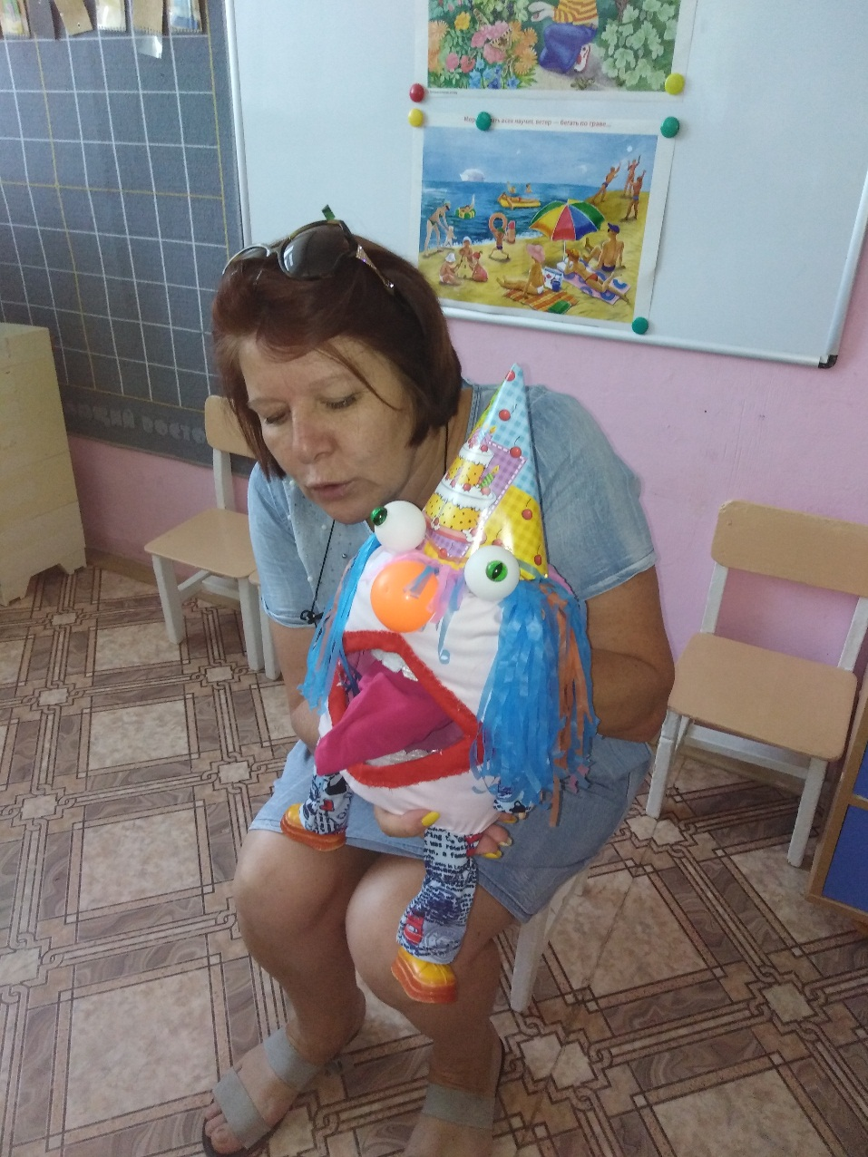
Не секрет что сейчас имеет место огромная проблема отставания в речевом развитии у дошкольников. Одним из эффективных средств преодоления этой проблемы является артикуляционная гимнастика.

Slide 4
Выполнено пособие из большого пластикового ведра, ярко украшенного бросовым материалом. Язычок сшит из ткани (по типу носка) и прикреплён к основанию ведра через отверстие позади головы для руки. Гортань выполнена в форме чулка, прикреплённого к заднему и переднему отверстиям.

Slide 5
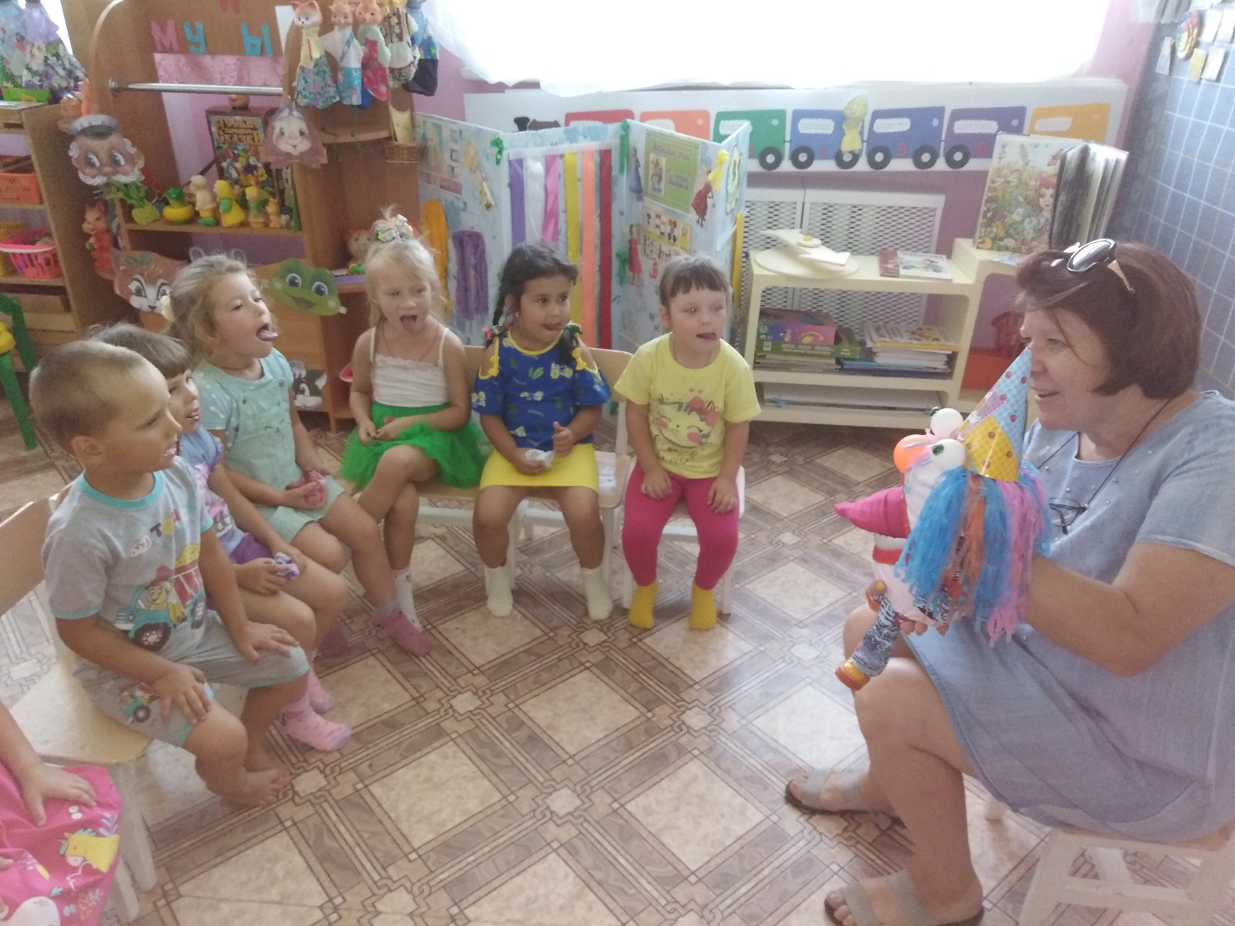
Данное пособие не только облегчает работу педагога на речевых занятиях, но и доставляет огромное удовольствие для самих детей от упражнений для языка.

Slide 6
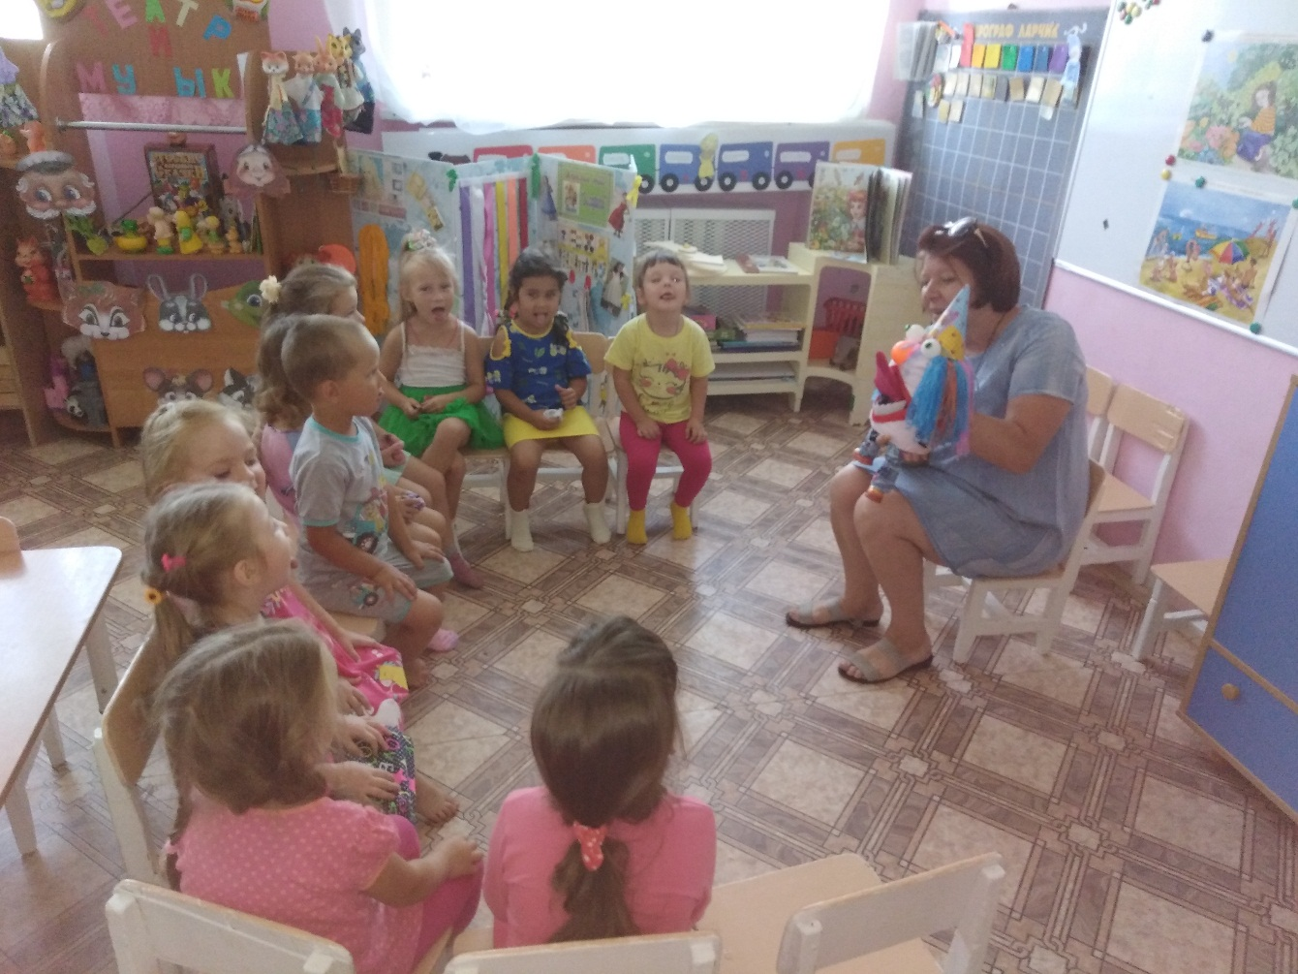
Игры с дидактическим пособием
Я-веселая игрушка
У меня есть язычок.
Язычок мой очень ловкий
Прыг да скок, прыг да скок

Slide 7
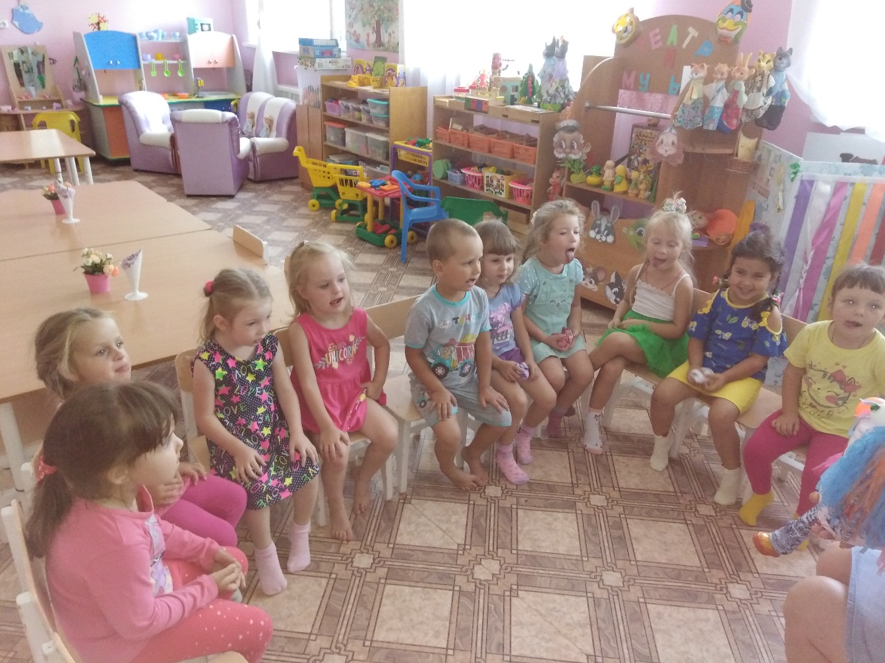
Посмотри и не зевай:
Вправо, влево, вверх и вниз
Дружно, смело выполняй

Slide 8
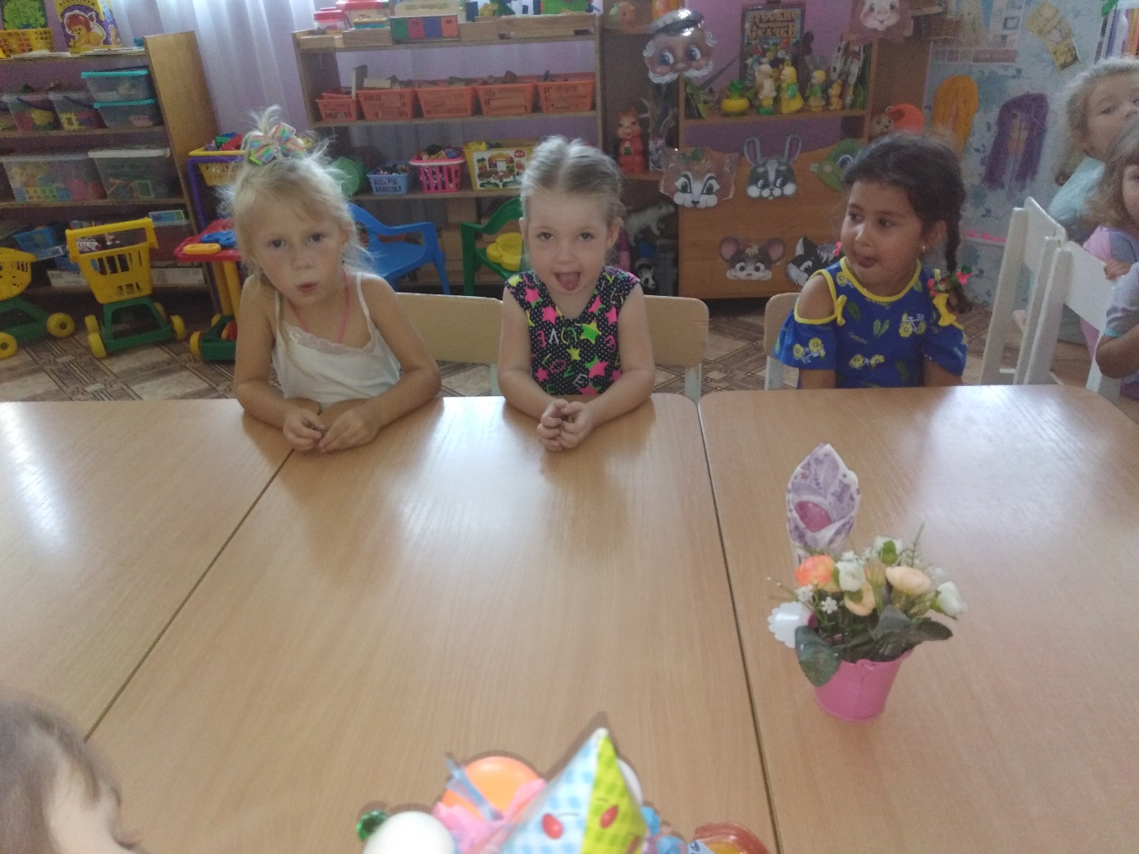
А сейчас язык расслабим
Он как, блинчик полежит
А теперь наверх отправим
«Чашкой» кругленькой сложить

Slide 9
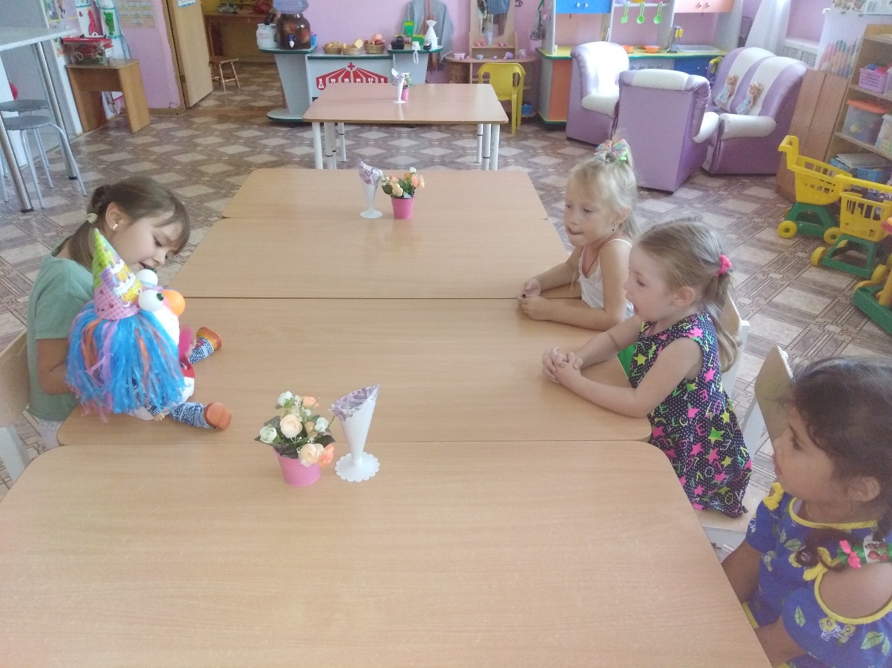
Вот как дружим с язычком мы
Может много он ту нас
Язычок у куклы нашей
Просто мастер, просто класс!

Slide 10
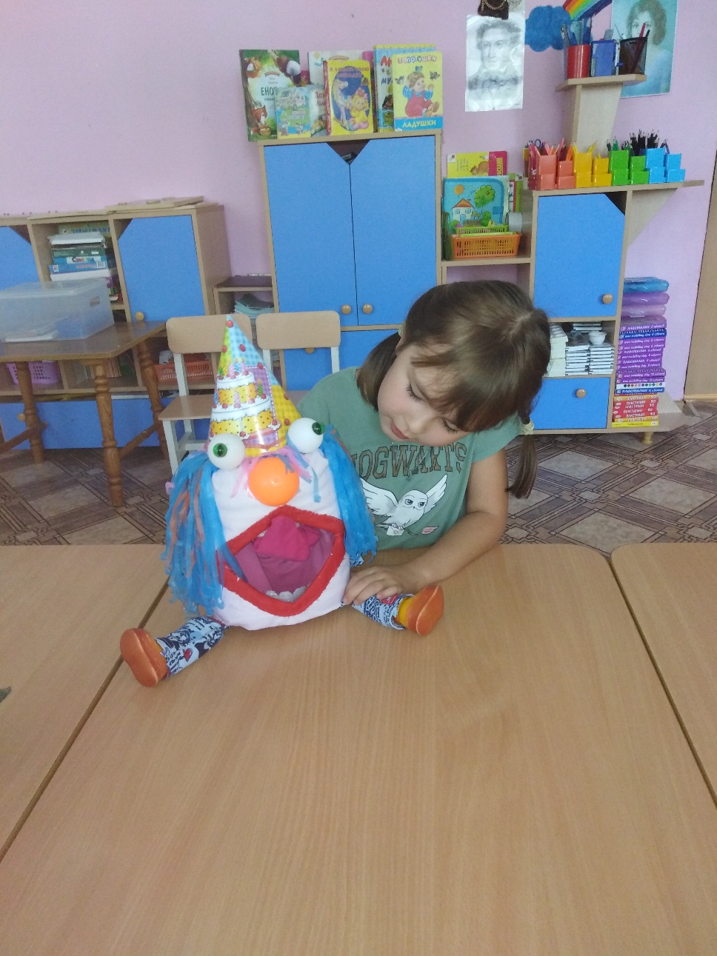
Со времён появления данного пособия, в нашей группе никто не остался равнодушным. Дети всегда с восторгом приветствую его на речевых занятиях, а в индивидуальной работе зачастую сами проводят маленькие "логопедические занятия"

